Slide 1
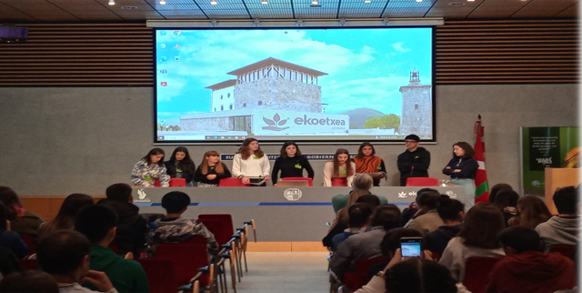


CONFINT “Zain dezagun planeta” Ikasleak ahalduntzeko programa ekosoziala
Mikel Barcenilla
Berritzegune Nagusiko
Jasangarritasunerako ingurumen-hezkuntzako esparrua

Slide 2
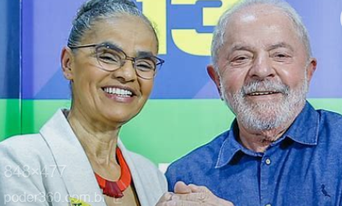
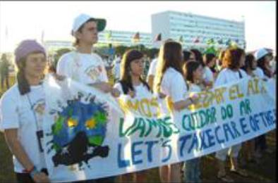
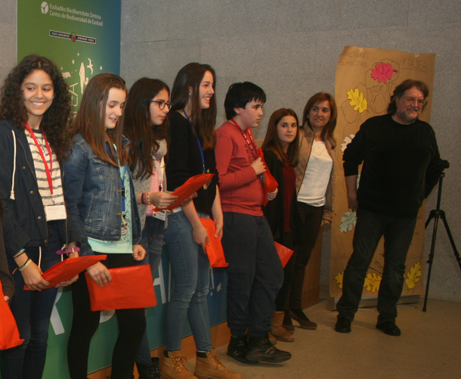
Kondaira bat dirudi, baina horrela izan zen...
2003an, Marina Silva Ingurumen ministro izendatu zuen Lula da Silvak.
Esaten da egun batean Marina bere etxean zegoela Ingurumenari buruzko I. Konferentziaren proiektua aztertzen. Alabak jakin nahi zuen zertan zegoen hain lanpetuta. Marinak azaldu zion konferentzia horretan pertsonek beren ideiak emango zituztela politika publikoetan eragiteko, ingurumena hobetze aldera.
Dirudienez, alabak galdetu zuen: “Eta ni bezalako neskatok gure iritzia eman ahal izango dugu?”
Ideia sortzailea sortu zen, ingurumena hobetzeko oinarria: gazteen ekintza.
Marinak gazteriak ekarpen handiak egin beharko lituzkeela oharturik, bere gain hartu zuen Brasilgo gazteentzat hitzaldiak antolatzeko ardura. 2003an, 2006an eta 2009an izandako konferentzietan 20.000 eskola baino gehiago eta 8 milioi gazte baino gehiago inplikatu ziren.
Brasilgo Hezkuntza eta Ingurumen Ministerioek 2010eko Nazioarteko Konferentzian parte hartzeko gonbidapena luzatu zieten herrialde guztiei.
Ingurumen Hezkuntzari buruzko Iberoamerikako VI. Kongresuan aurkeztu zitzaion proposamena Espainiako Estatuko ordezkaritza bati. Ingurugelak, Eusko Jaurlaritzako Ingurumen Hezkuntzako Zerbitzuak, bere gain hartu zuen Espainiako CONFINTari buruzko ekintzak koordinatzeko erronka, Europako taldearekin koordinatuta.

Slide 3



CONFINT antolatzeko SAREAK
Eskolako CONFINTak: EA2030
(470 Eskola)
Euskadiko CONFINT
(126 Eskola jasangarri)
Estatuko CONFINT
(Estatuko 14 sare)

Slide 4

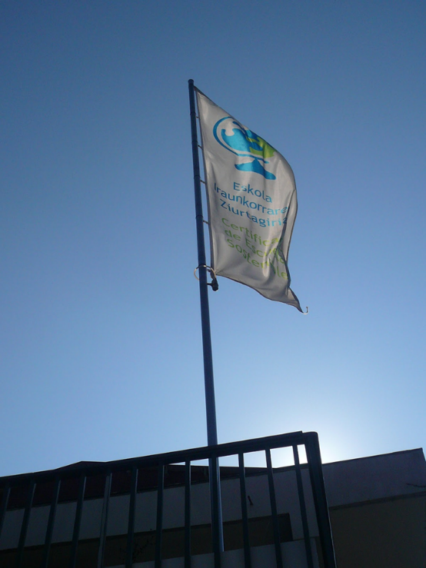
Ikastetxe jasangarriaren agiria lortzeko EKOAUDITORIA

Slide 5
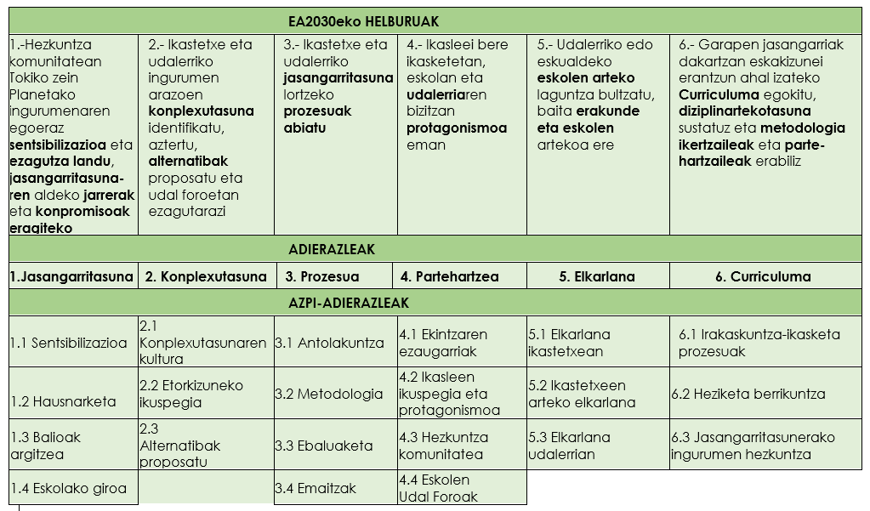

Slide 6

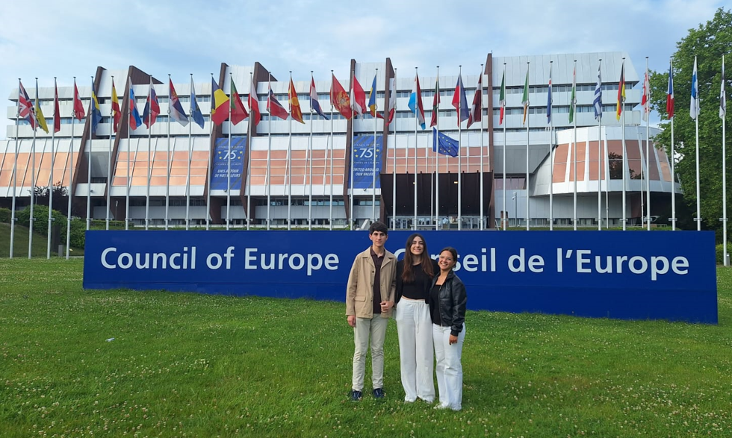


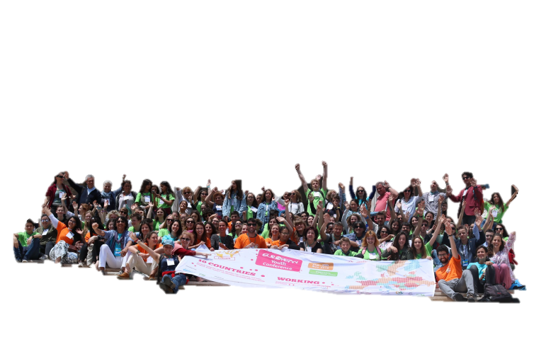

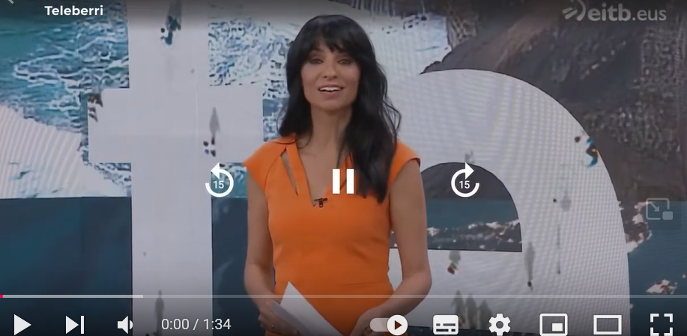

Nazioarte mailan
Jatorria: Brasilen (2003an)
CONFINT
2010
Euskadin (urtero)
Estatuan (2 urtean behin)

Slide 7
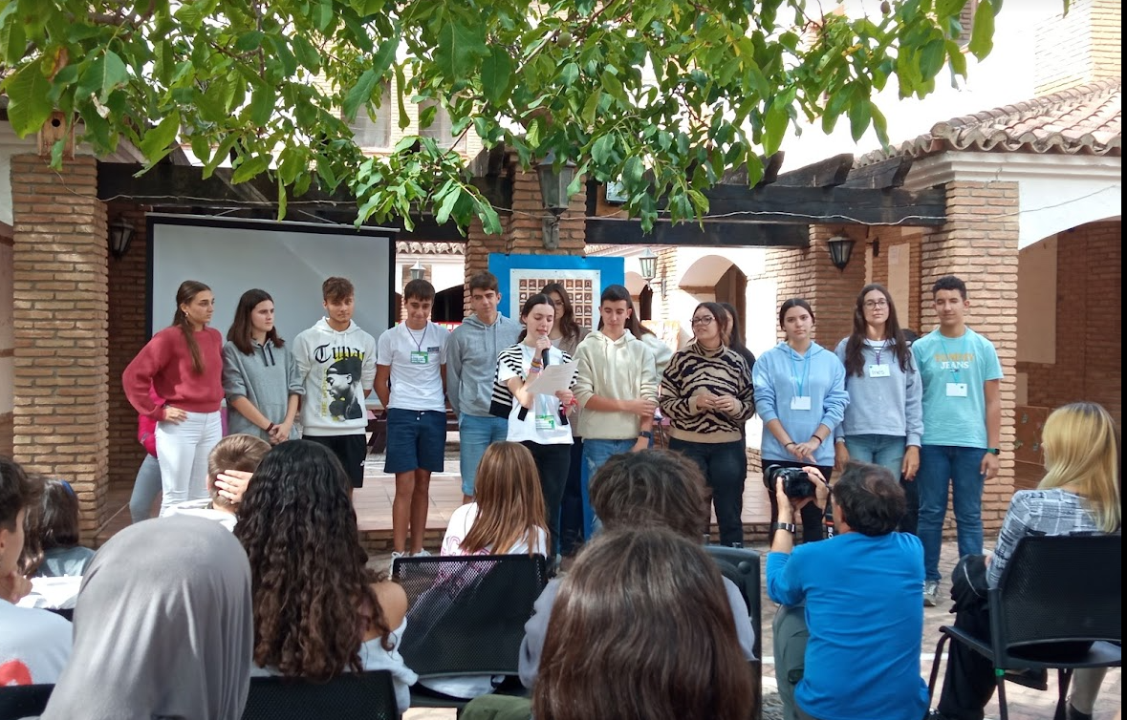
Ikastetxeetan eskolako konferentziak burutzen dira eta ekoordezkariekin batera, Euskal CONFINTa antolatzen dugu.
Horretan, ikasleek Estatuko CONFINTerako ordezkariak hautatzen dituzte.

Slide 8

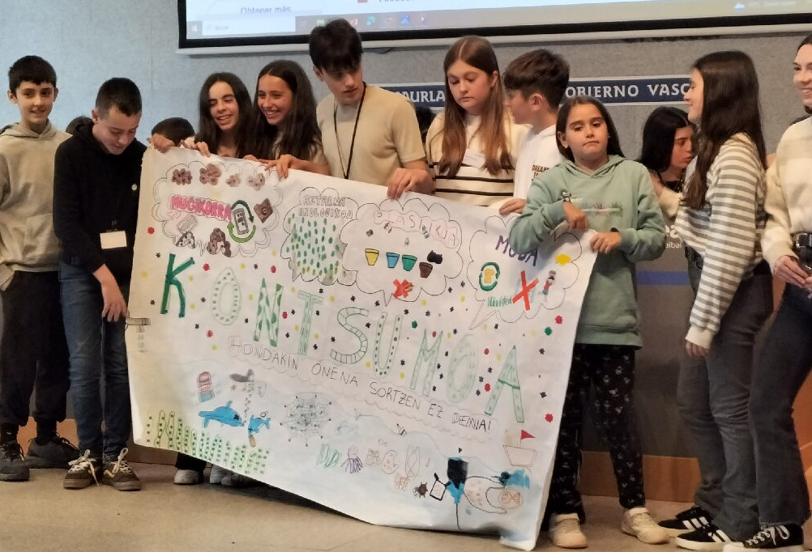
CONFINTaren HELBURUA
Ikastetxeei tokiko arazo ekosozialei eta horiei aurre egiteko konponbideei buruzko ingurumen-konferentziak egitera bultzatzea.
PRINTZIPIO PEDAGOGIKOAK
Gazteak gaztea hezten du.
Gazteak gaztea aukeratzen du.
Belaunaldi batek bestearengandik ikasten du.

Slide 9

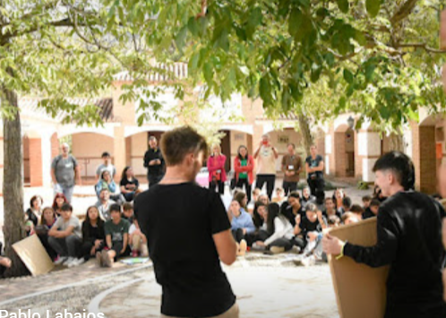
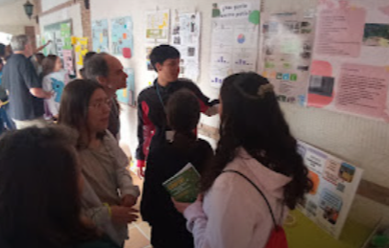
CONFINTaren PROZESUA: Arazo ekosozial bat aukeratu eta... 1. MOTIBATU 2. IKERKETU 3. ALDAKETAK IRUDIKATU 4. EKIN 5. ORDEZKARIAK HAUTATU 6. HEZIKOMUNIKATU 7. EBALUATU

Slide 10
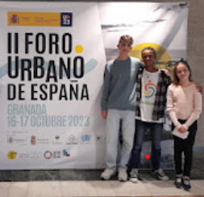
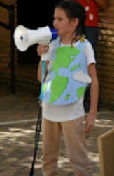
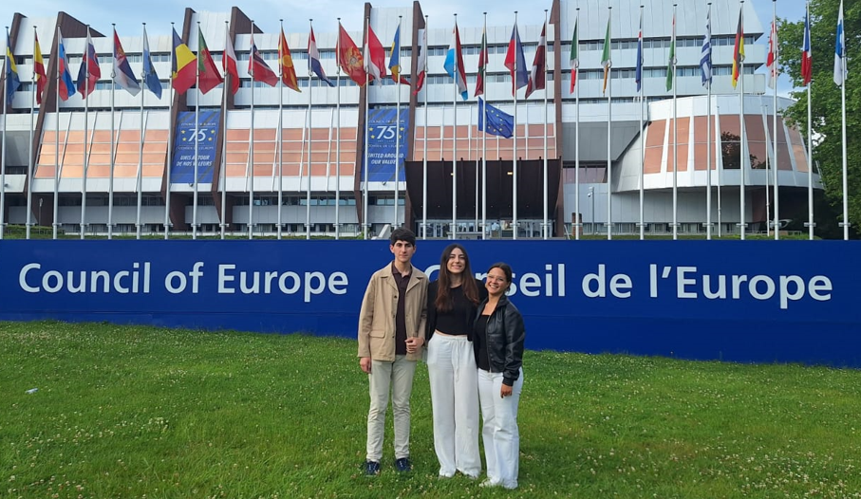
CONFINTaren balioak:
Erantzukizuna
Konpromisoa
Parte hartzea
Ekintzarako hezkuntza
Ekoherritartasuna

Slide 11
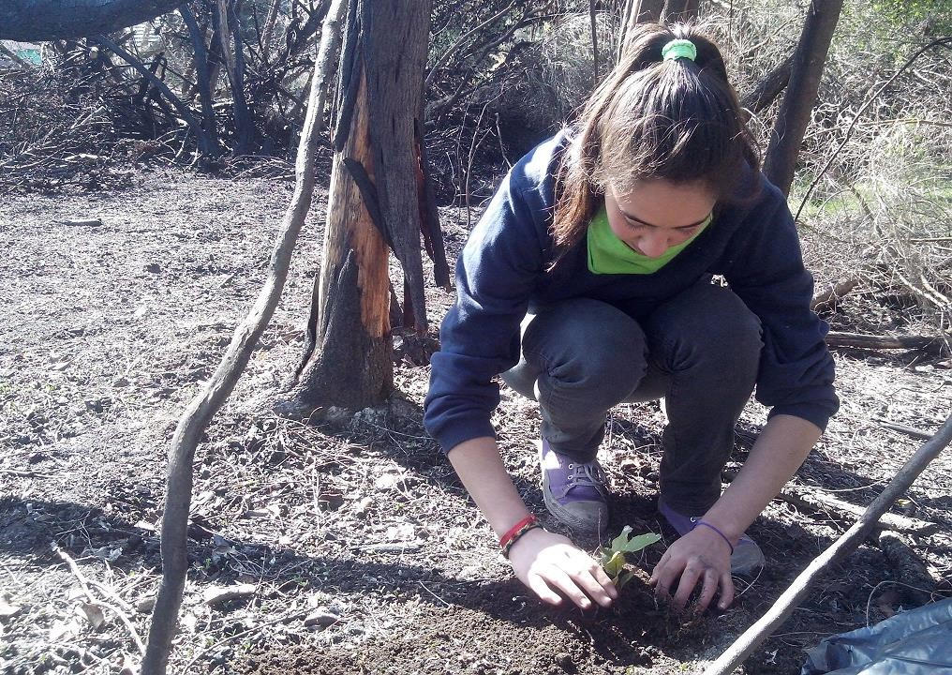
Hezkuntzaren helburu nagusia: Pertsonak heztea, mundua eraldatzeko gai izan daitezen. (Paulo Freire)
Notes:
Bota dituzten erantzunak Freireren definizaioarekin lotu eta komentatu. Ados gaude?

Slide 12
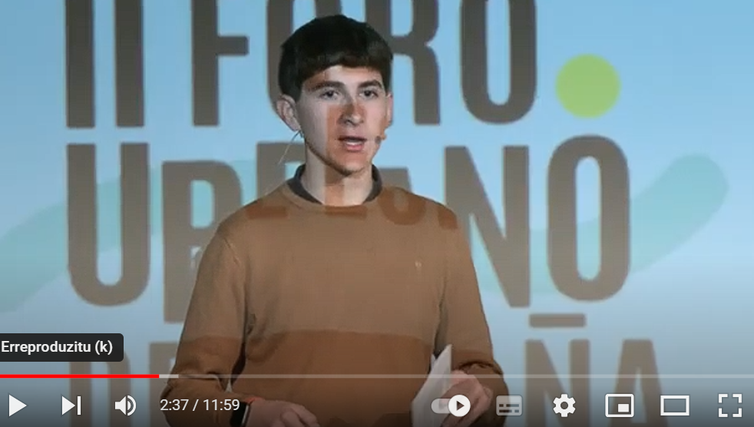
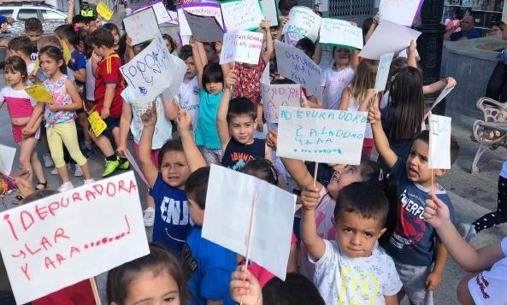
Haurrak eta gazteak dagoeneko beren ingurunean aldaketa positiboak eragiteko gai diren herritarrak dira.
Haurren parte-hartzea Haurren Eskubideei buruzko Konbentzioan jasotako eskubidea da, eta berekin dakar haurrak ahalduntzea, eragiten dieten gaiei buruzko ikuspuntuak adieraz ditzaten.
Haurren kalitatezko parte-hartzea sustatzea funtsezkoa da haien hazkundea eta garapena ziurtatzeko.
Notes:
Askotan esaten da “etorkizuneko hiritarrak izango direla”

Slide 13
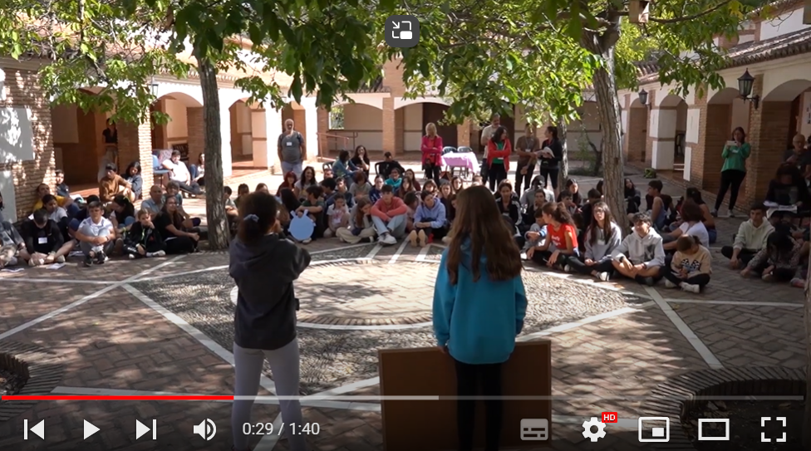
CONFINTaren bideoak
Estatuko CONFINT-a (eus) (1:40)
Adei Lopez: "Gazte Change": (00:00 – 5:44-12:00)
Estrasburgon: (2:05)
Histórico de la CONFINT: (00:00-3:17)
Euskal CONFINTa eitb-n (1:34)

Slide 14


Eskerrik asko
Mikel Barcenilla
iraes21@berritzeguneak.eus

